Slide 1
SÉANCE C1 · MODULE 1
À l'arrêt d'autobus
Trois questions suffisent : est-ce le bon arrêt, à quelle heure passe le prochain, et à quelle heure passe le dernier.
75 minutes · Prendre l'autobus
Notes:
Demander au groupe qui prend l'autobus pour venir au centre. Les faire dire le numéro de leur ligne : ce sont ces numéros-là qu'on emploiera dans les exercices.

Slide 2
OBJECTIFS DE LA SÉANCE
À la fin, je serai capable de…
1
vérifier qu'on est au bon arrêt ;
2
demander l'heure du prochain passage ;
3
comprendre « aux quinze minutes » ;
4
demander l'heure du dernier autobus.
C1 · Prendre l'autobus
2
Notes:
Lire les objectifs à voix haute. Y revenir au billet de sortie.

Slide 3
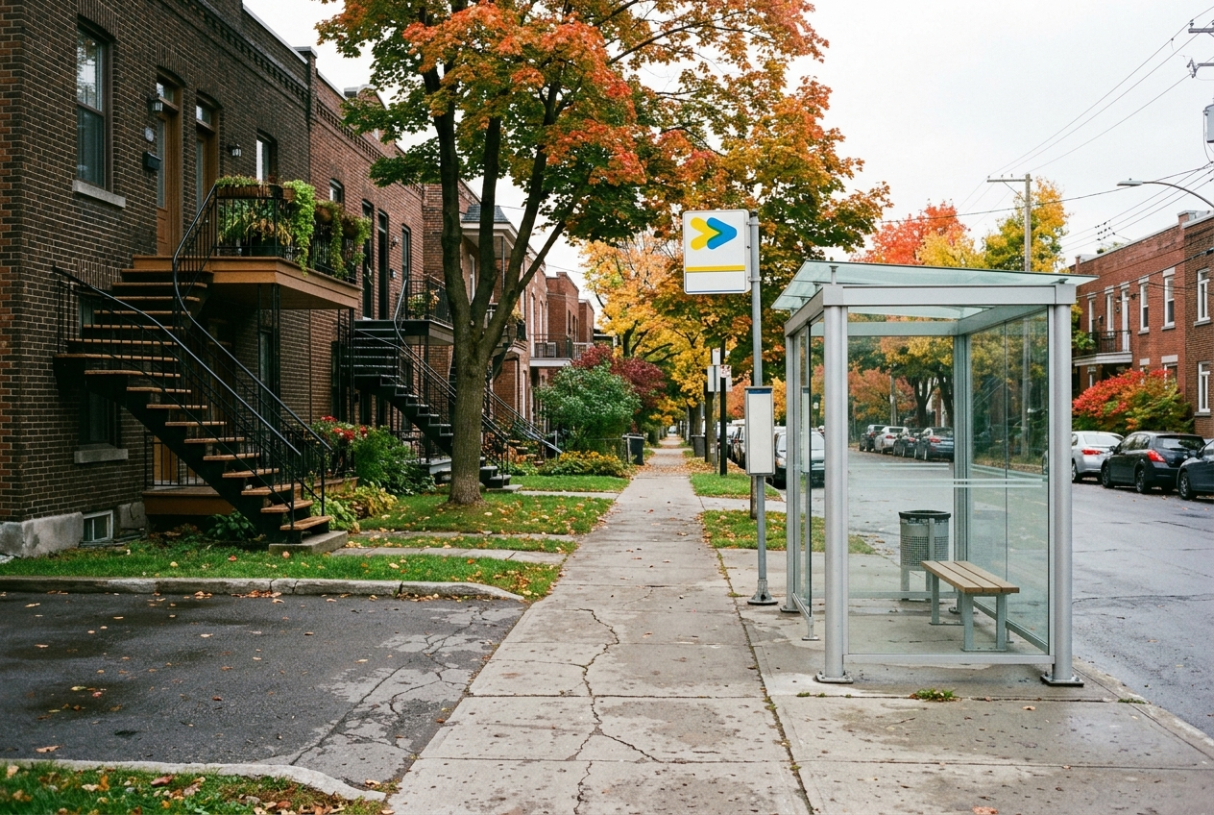
OBSERVATION
Qu'est-ce qu'on voit à un arrêt ?
Qu'est-ce qui est affiché sur le poteau ?
Comment sait-on quel autobus passe ici ?
Comment sait-on dans quelle direction il va ?
Que fait-on si on n'est pas sûr ?
C1 · Prendre l'autobus
3
Notes:
Amener l'idée qu'un arrêt porte deux informations : le numéro de la ligne et la direction. Le deuxième est celui qu'on oublie de vérifier.

Slide 4
DIALOGUE · 1 DE 2
Le prochain autobus
Écoutez deux fois avant de lire.
HASSAN
Bonjour. Est-ce que le 51 passe ici ?
CLAUDE
Oui, c'est bien l'arrêt du 51.
HASSAN
Il passe à quelle heure ?
CLAUDE
Aux quinze minutes. Le prochain est à huit heures dix.
C1 · Prendre l'autobus
4
Notes:
Faire remarquer que Hassan vérifie d'abord l'arrêt, ensuite l'heure. L'ordre compte : demander l'heure d'un autobus qui ne passe pas là ne sert à rien.

Slide 5
DIALOGUE · 2 DE 2
Et le dernier ?
HASSAN
Huit heures dix… ou huit heures et demie ?
CLAUDE
Huit heures dix. Dans cinq minutes.
HASSAN
Merci. Et le dernier, le soir ?
CLAUDE
Onze heures et quart. Après, il n'y en a plus.
C1 · Prendre l'autobus
5
Notes:
Deux choses à souligner : Hassan fait répéter l'heure quand il hésite, et il pense à demander le dernier passage. Les deux sont des réflexes à installer.

Slide 6
ANALYSE
Les trois questions
LA QUESTION
POURQUOI
Est-ce que le 51 passe ici ?
pour vérifier l'arrêt
Il passe à quelle heure ?
pour savoir combien attendre
Et le dernier, le soir ?
pour ne pas rentrer à pied
La troisième est celle qu'on oublie. C'est aussi celle qui coûte le plus cher quand on l'oublie.
C1 · Prendre l'autobus
6
Notes:
Diapositive à photographier. Faire dire les trois questions par chaque élève, dans l'ordre.

Slide 7
AUX QUINZE MINUTES
Une expression d'ici, à connaître.
« Il passe aux quinze minutes » veut dire : toutes les quinze minutes — 8 h, 8 h 15, 8 h 30, 8 h 45…
C1 · Prendre l'autobus
7
Notes:
Diapositive à photographier. Écrire la suite des heures au tableau : c'est en la voyant écrite que l'expression devient claire.

Slide 8
PIÈGE
Le piège le plus fréquent
ON ENTEND SOUVENT
IL FAUT DIRE PLUTÔT
« dans cinq minutes » = « à cinq heures »
« dans » compte à partir de maintenant
Dans cinq minutes : à partir du moment où on parle. À cinq heures : une heure fixe sur l'horloge. Les deux ne se confondent jamais.
C1 · Prendre l'autobus
8
Notes:
Reprise du piège de A2, dans un vrai contexte. Trois minutes suffisent.

Slide 9
COMPRÉHENSION
Vrai ou faux ?
Répondez d'après le dialogue.
1
C'est bien l'arrêt du 51.
2
Le 51 passe aux trente minutes.
3
Le prochain passe dans cinq minutes.
4
Le dernier passe à minuit.
C1 · Prendre l'autobus
9
Notes:
Faire d'abord à l'oral, sans le texte du dialogue sous les yeux.

Slide 10
CORRECTION
Vrai ou faux ?
Correction — on lit la réponse, on ne commente pas l'erreur.
1
C'est bien l'arrêt du 51. » vrai
2
Le 51 passe aux trente minutes. » faux — aux quinze minutes
3
Le prochain passe dans cinq minutes. » vrai
4
Le dernier passe à minuit. » faux — à onze heures et quart
C1 · Prendre l'autobus
10
Notes:
Corriger en groupe. Donner la bonne réponse, sans revenir sur qui s'est trompé.

Slide 11
PRATIQUE · À DEUX
À l'arrêt
Deux par deux. L'un attend, l'autre connaît la ligne.
1
Étape 1
2
Étape 2
3
Étape 3
4
Étape 4
C1 · Prendre l'autobus
11
Notes:
Vingt-cinq minutes. Donner à chaque paire un numéro de ligne réel du quartier et une heure de départ : la contrainte rend l'échange concret.

Slide 12
BILLET DE SORTIE
Trouvez l'heure du dernier autobus de votre ligne.
Regardez l'horaire à l'arrêt, ou demandez à quelqu'un.
Écrivez le numéro de la ligne et l'heure.
C1 · Prendre l'autobus
C1 · Prendre l'autobus
12
Notes:
Devoir de terrain. Plusieurs découvriront que leur ligne s'arrête plus tôt qu'ils ne le croyaient.

